Slide 1
Вредные привычки и здоровье. Алкоголь и здоровье.

Slide 2
План занятия
Разнообразие алкогольных напитков.
История вопроса.
Пищевая ценность алкогольных напитков.
Букет алкогольных напитков.
Токсические примеси.
Лечебные свойства.
Обмен этанола в организме.
Безопасные и опасные уровни потребления.
Пьянство и алкоголизм.
Современное состояние вопроса.

Slide 3
А л к о г о л ь н ы е н а п и т к и | Пиво Столовые вина /брожение свежего виноградного сока/ сухие полусухие полусладкие Крепленые вина /добавление спирта, сладких концентратов, виноградного сока, реже сахара/ крепкие десертные /портвейны, мадера, херес, кагор и др / Насыщенные углекислым газом шампанские /брют, сухое, полусладкое, сладкое/ игристые Ароматизированные вермуты Крепкие коньяки и бренди виски, водка ром,джин и др. Ликеры, наливки, бальзамы

Slide 4
Энергетическая ценность 1г
Этанола 7 кал
Белков 4 кал
Углеводов 4 кал
Жиров 9 кал

Slide 5
Культура потребления алкогольных напитков - часть общей культуры человечества.
Сочетание блюд и вин.
Сервировка стола в зависимости от характера напитков и блюд
Алкогольные напитки оцениваются по вкусовым качествам. От температуры зависит ощущение букета. Оптимальная температура при потреблении вин:
Белые сухие - около 10°С
Белые полусладкие и сладкие - до 6°С
Красные столовые - до 14°С
Марочные -18 - 20°С
Притупление вкусовых ощущений - сигнал прекратить пить

Slide 6
Токсичные примеси
Высокомолекулярные спирты (пропиловый, амиловый, изоамиловый, изобутиловый)
Сложные эфиры органических. кислот (масляно-этиловый и др.)
Альдегиды и кетоны.
Метиловый спирт.
Этих веществ много:
• в напитках домашнего приготовления (без сложной очистки)
• в фальсифицированных продуктах (без производственного контроля)
• в дешевых крепленых винах
• в крепких напитках, приготовленных с использованием разрешенных, менее качественных спиртов.

Slide 7
Сан Пин 2.3.4.704-98 Производство спирта этилового ректификованного и ликерно-водочных изделий.

Slide 8
Положительное действие этанола
Этанол любого алкогольного напитка при приеме в малых дозах
положительно влияет на липидный обмен
снижает тромбообразование
оказывает антистрессорный эффект
Максимальной эффективностью обладает виноградное красное вино, так как в нем повышено содержание полифенолов, обладающих антиоксидантным действием при малом содержании этанола.
Регулярно потребляют сухие вина:
Во Франции 70 % населения
В России 5 % населения
Потребление этанола в России 11 л на душу населения в год
По данным ВОЗ 8 л на душу населения в год – предел

Slide 9
Рекомендации ВОЗ
1. Не следует переоценивать положительное значение красных вин, в том числе в профилактике сердечно-сосудистых заболеваний, возникновение которых связано с множеством факторов.
2. Возможным положительным эффектом обладают малые дозы этанола (не более 10г в день - около 100г красного вина)
3. Безусловно противопоказаны алкогольные напитки
детям
беременным и кормящим грудью женщинам
больным многими хроническими заболеваниями (особенно печени)
людям со специфической умственной и физической нагрузкой (водителям транспорта, диспетчерам, спортсменам и др.)
4. Не использовать алкогольные напитки в целях массовой профилактики сердечно -сосудистых заболеваний в связи с опасностью превышения малых доз.

Slide 10
Этанол поступает в организм
С алкогольными напитками
С продуктами питания
природного происхождения (фрукты, соки, кумыс и др.)
получаемыми с применением процесса брожения (хлеб, йогурт, кефир, простокваша и др.)
В среднем с продуктами питания человек получает в сутки 50-60 мг этанола на 1 кг массы тела (на 60 кг - 3-4 г = 100 г пива)

Slide 11
Этанол образуется в организме
В печени при распаде углеводов обр. пировиноградная кислота, часть ее через промежуточный продукт - ацетальдегид - превращается в этанол
В кишечнике микрофлора действует на глюкозу - обр. этанол
Без потребления алкоголя содержание этанола
в крови - 0,003 - 0,01 %
в женском молоке - 0,002 - 0,007 %
В норме:
эндогенный этанол : ацетальдегид = 100 : 1

Slide 12
Этанол - естественный метаболит
участвует в регуляции транспорта электронов в дыхательной системе клеток;
участвует в формировании метаболического фона, создающего эмоциональный комфорт
Этанол действует на мембраны клеток, используя биохимические посредники головного мозга: серотонин, дофамин, опиатные пептиды
Количество образующегося в организме этанола может снижаться под воздействием различных факторов, в т.ч.:
в процессе менструального цикла
под влиянием стресса

Slide 13
Основные ферменты, участвующие в обмене этанола:
Алкогольдегидрогеназа - расщепляет 80 % этанола
Цитохром Р – 450
Они действуют в основном в печени и
в поджелудочной железе
Если потребляется много алкоголя, количество и активность алкогольдегидрогеназы не возрастает цитохрома Р - 450 - может возрастать
Из этанола под действием ферментов образуется ацетальдегид

Slide 14
Ацетальдегид под действием фермента ацетальдегиддегидрогеназы и др. превращается в:
углекислый газ,
воду
и энергию
При потреблении этанола в больших количествах и часто, нарушается деятельность печени, поджелудочной железы, сердца и других органов, происходит нарушение психики — развивается алкогольная болезнь.
В печени: жировое перерождение клеток -алкогольный гепатит - алкогольный цирроз.
При систематическом злоупотреблении алкогольными напитками, образование ЭЭ резко сокращается, а потребность в нем для эмоционального комфорта сохраняется.

Slide 15
Безопасное количество потребляемого алкогольного напитка
гарантирует, что максимум через 12 часов весь поступивший этанол переработан, в организме нет «лишнего» ацетальдегида
Для здоровых взрослых мужчин:
верхний предел - 40 г этанола в день или - 1 л пива - 0,5 л вина - 100 г крепких напитков; в среднем - 20 - 40 г этанола в день
Для здоровых взрослых женщин:
верхний предел- 20 г этанола в день или - 0,5 л пива - 0,25 л вина - 50 г крепких напитков; в среднем - 10 - 20 г этанола в день

Slide 16
В крови непьющего человека – 0,003 - 0,01 % этанола
Содержание этанола в крови в % | Эффект
0,02 - 0,04 | Поднимает настроение, Снижает способность логически мыслить.
0,04 - 0,06 | Чувство теплоты, Расслабления, покоя; эмоции и поведение преувеличены; острота зрения и слуха снижается; слегка нарушается речь и чувство равновесия.

Slide 17
0,07-0,09 | Более заметное нарушение речи, чувство равновесия, координации движений, настроение приподнятое или тоскливое, снижена способность анализа и рассуждения, сильно увеличивается время реакции на внешние раздражители, отсутствует критический взгляд на себя.
0,14-0,17 | Большие физиологические и психические изменения функций организма, трудно сохранять вертикальное положение и поддерживать разговор, искаженное восприятие действительности, нарушение мышления.
0,20-0,25 | Отсутствие способности нормально двигаться без посторонней помощи.
0,30-0,35 | Отсутствие адекватного восприятия окружающего мира.
0,40 | Состояние комы.
Более 0,40 | Углубленная кома, смерть.

Slide 18
Пьянство - частое и большое потребление алкогольных напитков с осознанным или неосознанным желанием получить наркотический эффект.
Пьянство - это распущенность.
Алкоголизм - это заболевание, вызванное систематическим злоупотреблением спиртных напитков, характеризующееся влечением к ним и приводящее к физиологическим и психическим расстройствам, нарушению социальных отношений лица, страдающего этим заболеванием

Slide 19
Злоупотребление алкоголем — важнейшая проблема общественного здоровья в Российской Федерации. С 1990 г. по 2006 г. потребление алкоголя на душу населения в РФ выросло не менее чем в 2,5 раза. В основном это произошло за счет увеличения потребления пива (в структуре продажи алкогольных напитков доля пива возросла с 59% в 1990 г. до 76% в 2006 г.). Ежедневно в России употребляют алкогольные напитки (включая слабоалкогольные) 33% юношей и 20% девушек, около 70% мужчин и 47% женщин.

Slide 20
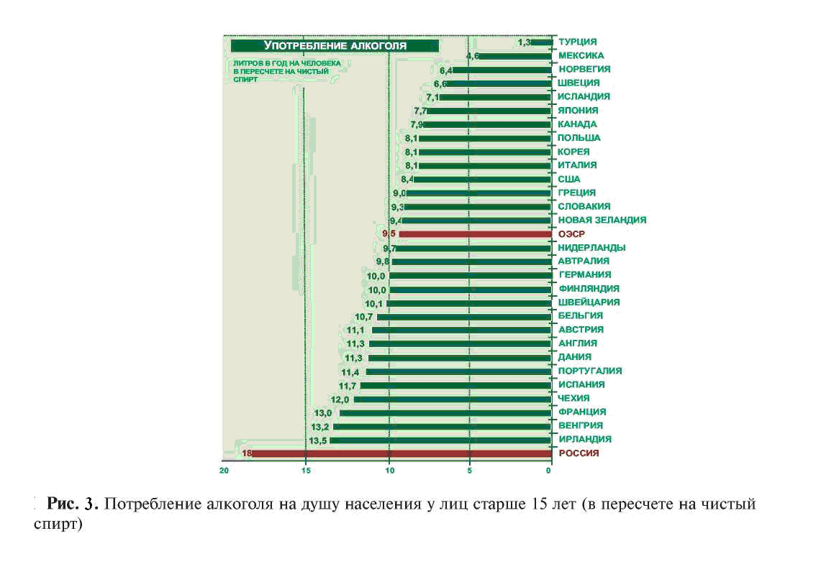

Slide 21
В 2002 г. потребление алкоголя в стране в пересчете на чистый спирт в литрах в год составило
У мужчин - 14,5
У женщин - 2,4
У подростков - 1,1
В среднем около 11 л в год на душу взрослого населения (по данным Роспотребнадзора, 18 л в год на душу взрослого населения).
Потребление крепких алкогольных напитков в абсолютных цифрах в РФ с 1990 г. не уменьшилось, хотя в структуре потребления их доля уменьшилась до 15% из-за резкого увеличения потребления пива.

